Slide 1
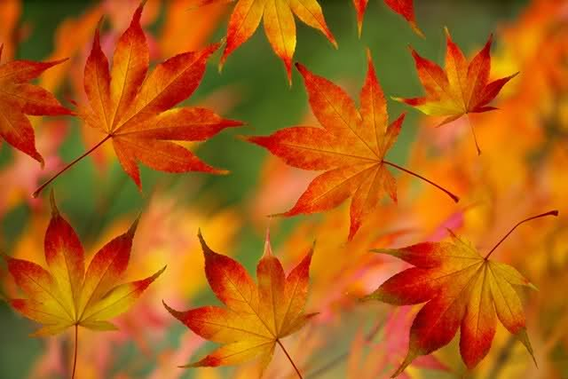
Прыгаю по веткам
Ловко и проворно.
Орехи собираю
Крупные, отборные.
Скоро явится зима —
Подготовлюсь к ней сама.
Шишку, желудь и грибок
Заготовить нужно впрок.

Slide 2
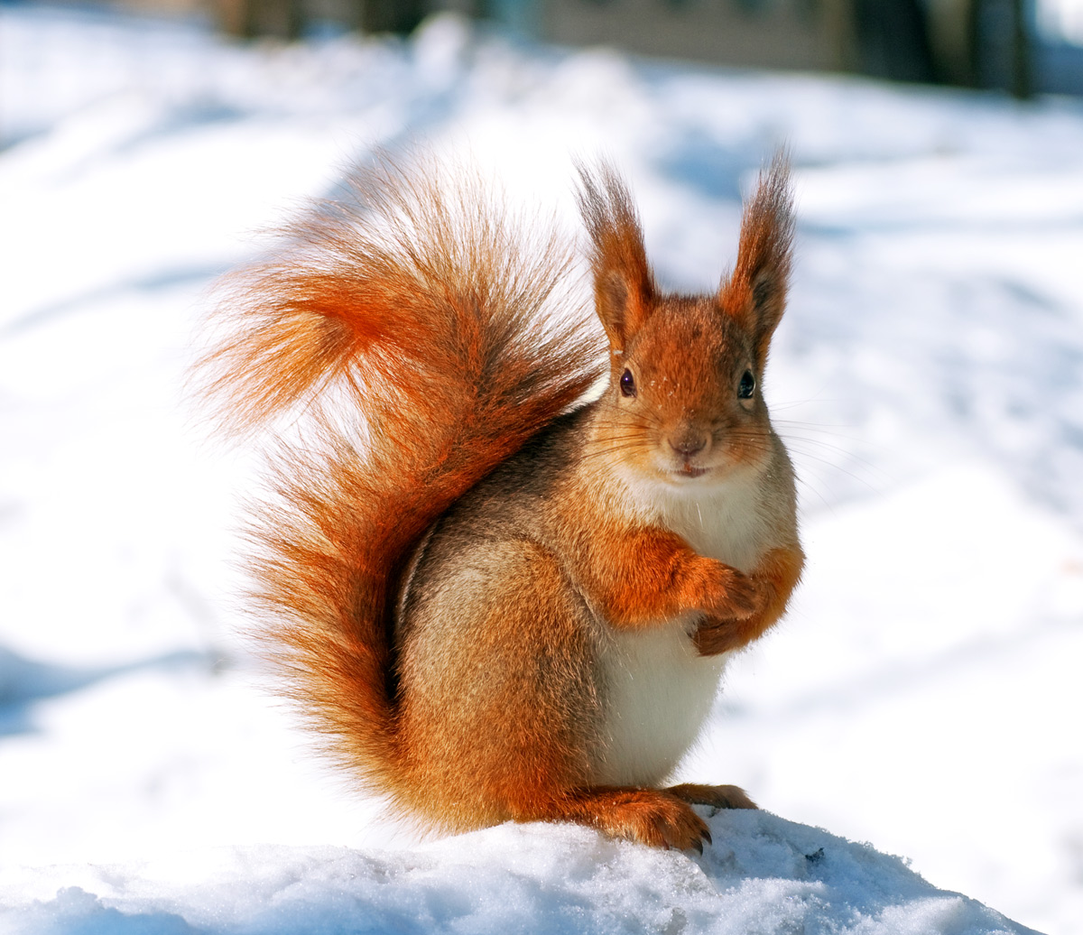

Slide 3
Образ жизни преимущественно древесный. Белка — живой, подвижный зверёк. Она легко совершает прыжки с дерева на дерево (3—4 м по прямой и 10—15 м по нисходящей кривой), «руля» хвостом.
В бесснежный период, а также во время гона значительное время проводит на земле, где перемещается скачками длиной до 1 м.
В зимний период перемещается в основном «верхами». При опасности скрывается на деревьях, обычно затаиваясь в кроне.
Активна в утренние и вечерние часы, от 60 % до 80 % этого времени проводя в поисках пищи. В разгар зимы покидает гнездо только на время кормёжки, а в сильные морозы и непогоду может подолгу отсиживаться в гнезде, впадая в полудремотное состояние.

Slide 4
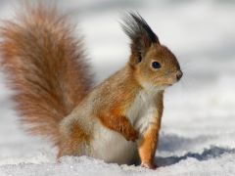
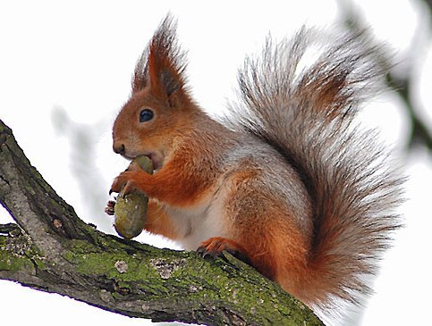

Slide 5
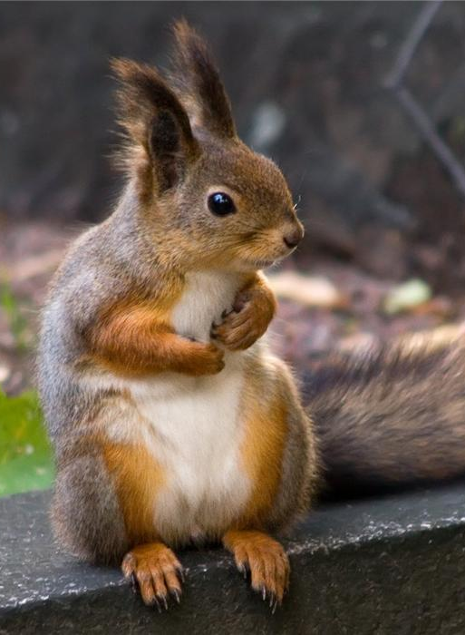
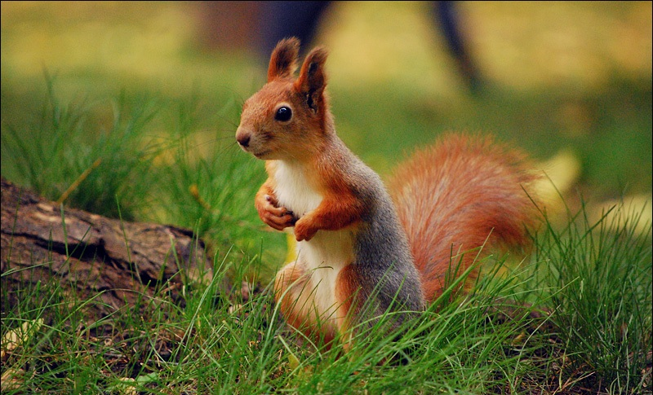

Slide 6
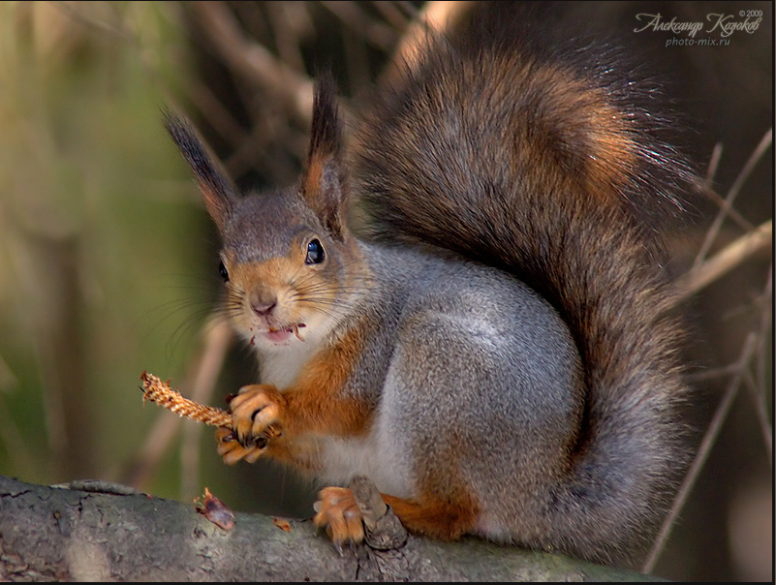

Slide 7
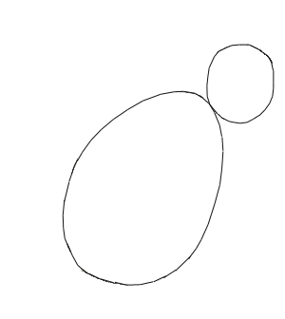
Первый этап рисунка белки совсем несложный. Но, тем не менее, нужно точно нарисовать овал туловища белки и окружность для головы.
По высоте овал будет равен двум окружностям и обязательно должен иметь наклон. Чем точнее вы сделаете первичные контуры, тем точнее в дальнейшем получится рисунок белки.

Slide 8
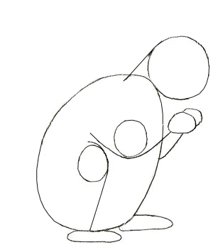
На этом этапе нужно нарисовать лапки. Чтобы удобнее было соблюдать пропорции в рисунке, используйте разметку с помощью небольших окружностей. Вы тогда будете представлять, какой толщины должны быть лапы у белки и видеть, откуда их начинать рисовать.
Передние лапки белки небольшие, а задние длинные, такие же, как у кошки или кролика.

Slide 9
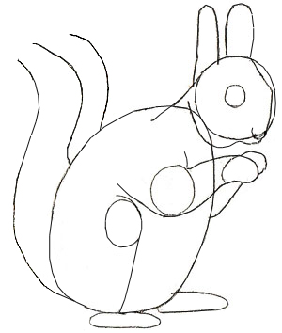
Возможно, вначале вам покажется этот шаг сложным. Но присмотритесь внимательно, совсем несложно нарисовать контур хвоста, добавить на голове белки ушки и немного исправить контур мордочки. Ну, а когда вы нарисуете белке кружочек для глаза, белка словно оживет.

Slide 10
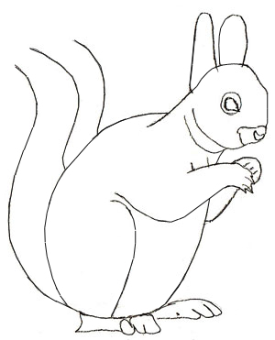
Удалите ластиком теперь уже лишние контурные линии, стараясь не стереть рабочий контур.
Нужно лишь добавить несколько мелких деталей и рисунок белки будет почти готов. Начните детализацию рисунка с глаза белки, добавьте на лапах когти,
нарисуйте нос.

Slide 11
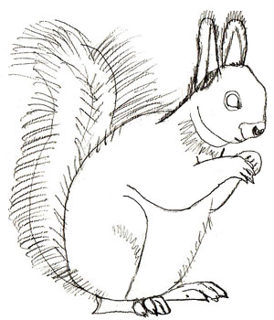
На этом этапе вам нужно сделать белку "пушистой".
Нарисовать пушистый хвост лучше подобными тонкими и длинными штрихами. Таким же способом можно нарисовать пушистую шкурку белочке, только коротенькими штрихами.

Slide 12
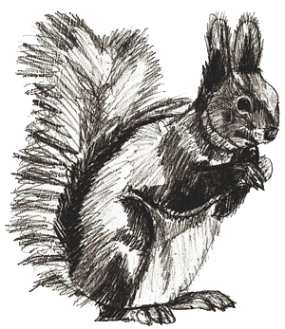
Нарисуйте белочку с шишкой в передних лапках, сидящей на ветке дерева.
Добавьте окружающий пейзаж.

Slide 13
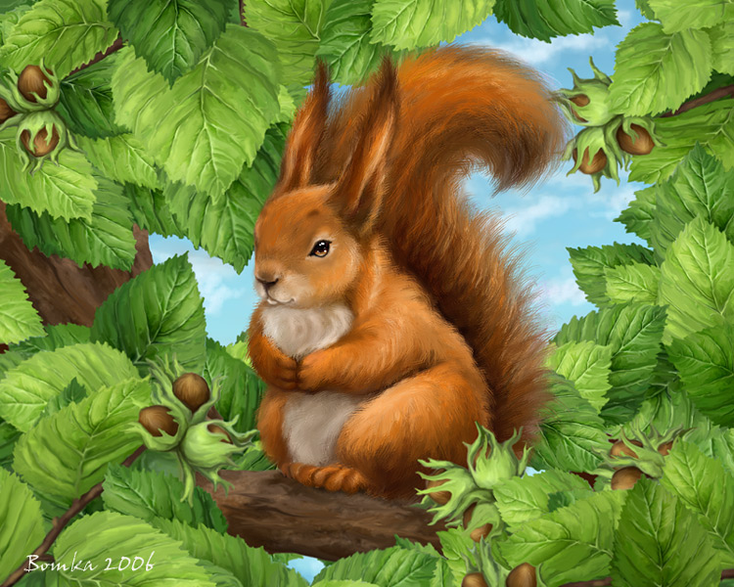

Slide 14
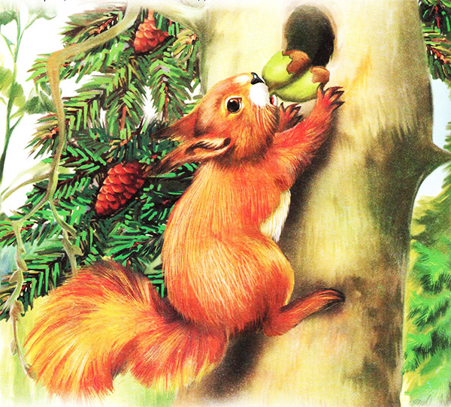

Slide 15
